Slide 1



Slide 2
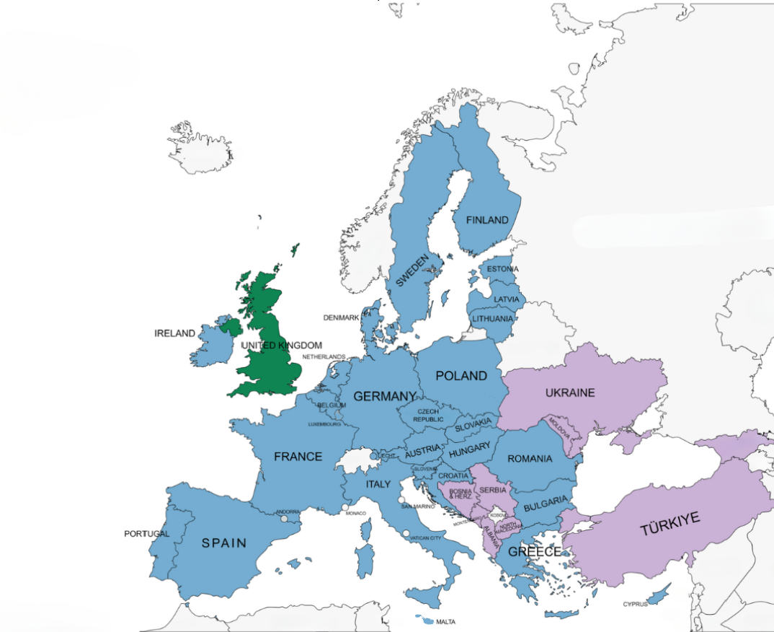
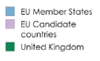

Az Európai Unió
27 tagállam
9 tagjelölt ország
Mintegy 450 millió polgár él
az EU-ban.

Slide 3


Mi az EU szerepe?
előmozdítja a békét, az EU alapértékeit és polgárai jóllétét,
szabadságot, biztonságot és jogérvényesülést kínál belső határok nélkül,
biztosítja polgárainak az Unión belüli szabad mozgáshoz és tartózkodáshoz való jogot,
erősíti a gazdasági, társadalmi és területi kohéziót, valamint az uniós országok közötti szolidaritást.
Az EU jelmondata: Egyesülve a sokféleségben
Forrás: europa.eu/!DncVGu

Slide 4
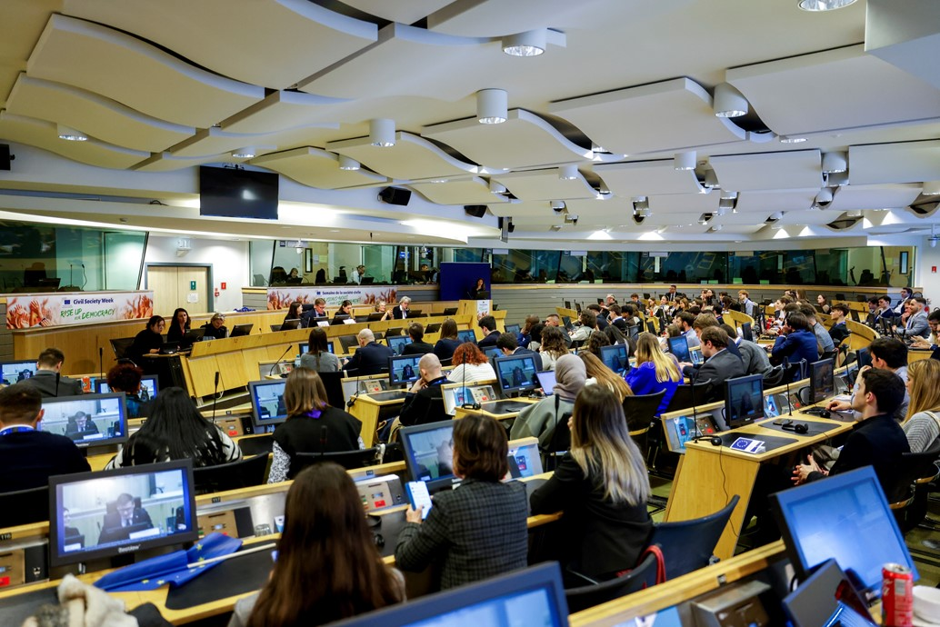


Az Európai Gazdasági és Szociális Bizottság (EGSZB)

Slide 5




Az EGSZB...
a Római Szerződés (1957) által létrehozott tanácsadó szerv.
Segít a jogszabályok és szakpolitikák kidolgozásában azáltal, hogy tanácsot ad az Európai Bizottság,
az Európai Parlament és az Európai Unió Tanácsa döntéshozóinak.
Biztosítja, hogy az elfogadott jogszabályok figyelembe vegyék a különböző, eltérő hátterű csoportok igényeit és véleményét.
Az európai szervezett civil társadalmat képviseli, azaz olyan csoportokat és szervezeteket, melyeket egy adott ügyben való együttműködési céllal hoztak létre.
Tanácsadó szervként fő feladata, hogy vélemények megfogalmazásával segítse az uniós intézményeket abban, hogy az uniós szakpolitikákban és döntésekben figyelembe vegyék
a civil társadalom nézeteit.
Council of the European
Union

Slide 6


Kikből áll az EGSZB?
3 csoportból:
Munkáltatók, Munkavállalók, Civil társadalmi szervezetek,
329 (5 évre kinevezett) tagból, akik a 27 tagállamot képviselik.
Az EGSZB-tagok nem politikai pártokhoz kötődnek,
és nem teljes munkaidőben dolgoznak Brüsszelben.
Évente mintegy 200 véleményt fogadnak el.
Munkáltatók (107)
Munkavállalók (112)
Civil társadalmi szervezetek (106)
szakszervezetek
munkáltatói szövetségek,
kereskedelmi kamarák,
kkv-k szervezetei stb.
mezőgazdasági termelők, fogyasztók, NGO-k, ifjúsági, szakmai szervezetek, fogyatékossággal élőket képviselő szervezetek, tudományos dolgozók, szövetkezetek stb.

Slide 7
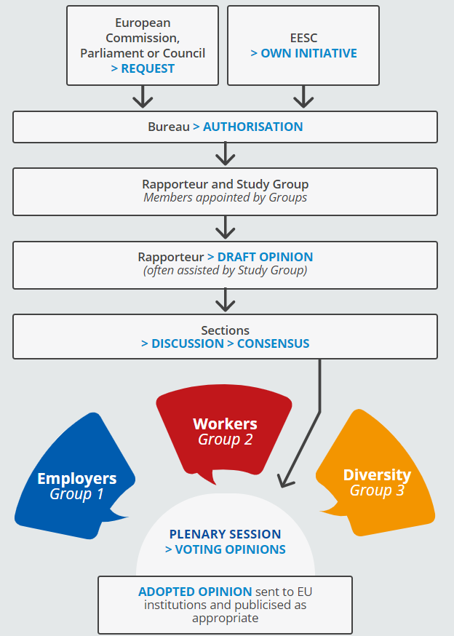
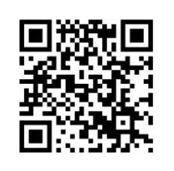


Mi az a vélemény?
Az Európai Parlament, az Európai Unió Tanácsa vagy az Európai Bizottság ajánlásokat kérhet az EGSZB-től egy adott témára vonatkozó jogszabályok kidolgozásával kapcsolatban.
A 3 csoportot képviselő EGSZB-tagok kidolgoznak egy egységes dokumentumot a javasolt jogszabályról: ez az ún. „vélemény”.
Miután konszenzusra jutottak az EGSZB-véleményről, elküldik azt megvitatásra az uniós intézményekhez, valamint közzéteszik az EU Hivatalos Lapjában
(24 nyelven).
Az előadó uniós, tagállami és helyi szinten ismerteti a főbb üzeneteket, és népszerűsíti a véleményt.
Ha többet akarsz ezzel kapcsolatban
megtudni, olvasd be a QR-kódot!

Slide 8
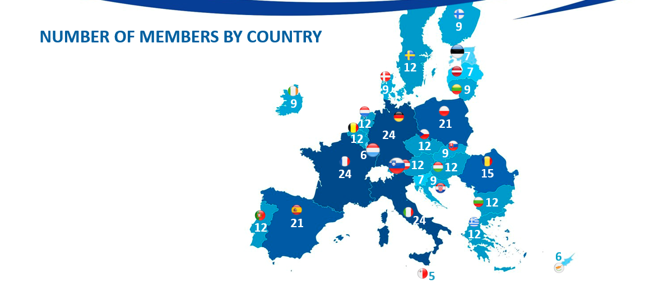
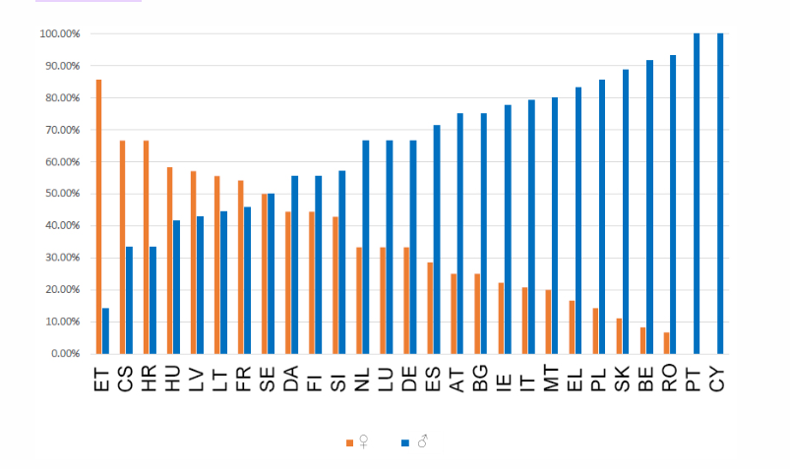

Hasznos tudnivalók
Az EGSZB-tagok száma
országok szerint
A többi európai intézményhez hasonlóan az EGSZB földrajzi képviselete is arányos, ami azt jelenti, hogy a népesebb országokat több tag képviselheti.
Ezért Franciaország, Németország és Olaszország rendelkezik a legtöbb taggal (24), míg Málta a legkevesebbel (5).
A nemek egyensúlya
A tagokra vonatkozó statisztikák vezetésének kezdete, 2010 óta az EGSZB 2020–2025-ös mandátumidőszakában a legmagasabb a női tagok száma.
A nők aránya 33%, ami minden eddiginél több: 2015-ben ez 28%, 2010-ben pedig 24,7% volt.

Slide 9






Mit tesz az EU a fiatalokért?
Felfedezheted Európát
Az uniós intézményeknél vagy más uniós országban szeretnél dolgozni?
Az EU minden évben fizetett szakmai gyakorlatokat kínál egyetemi végzettséggel rendelkező fiatalok számára.
Elmondhatod a véleményed
Részt vehetsz olyan ifjúsági rendezvényeken, mint az uniós ifjúsági párbeszéd, az Európai Parlament európai ifjúsági rendezvénye (EYE) és a Your Europe, Your Say!
az Európai Gazdasági és Szociális Bizottságnál.
Ezeken elmondhatod a véleményed!
Dolgozhatsz
Ha betöltötted a 18. évedet, az Európai Unión belül bárhol pályázhatsz állásokra.
Az EURES révén EU-beli, norvég és izlandi munkaadókkal is felveheted a kapcsolatot.
Tanulhatsz
Bármely uniós egyetemen tanulhatsz, ugyanolyan feltételek mellett, mint az adott ország állampolgárai.
Az ERASMUS programnak köszönhetően
egyetemi tanulmányaid egy részét külföldön végezheted.
Utazhatsz
A határok nélküli schengeni térség 400 millió uniós polgár számára biztosítja az országok közötti szabad mozgást.
Például az INTERRAIL vasúti bérlettel 30 országban több mint 40 000 célállomásra juthatsz el.

Slide 10

Az EGSZB és a fiatalok
2022 szeptemberében az EGSZB elfogadta az Uniós ifjúsági teszt című véleményt. Ebben egy olyan eszközt javasolt, amellyel fokozható a fiatalok részvétele és az ifjúsági szempontok általánosan érvényesíthetők a szakpolitikai döntéshozatalban.
Ezt követően, 2023 júliusában létrehozták az EGSZB ifjúsági csoportját, melynek feladata, hogy:
feltárja, hogy a fiatalok hogyan járulhatnak hozzá aktívan az EGSZB munkájához,
előmozdítsa az EGSZB-tagok és az ifjúsági szervezetek közötti nyílt párbeszédet.

Slide 11

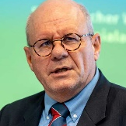





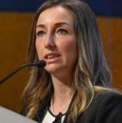


Az EGSZB ifjúsági kezdeményezései
Ifjúsági küldött a COP-ra
Tanulmány
a fiatalok különböző szinteken való részvételéről
Ifjúsági éghajlati
és fenntarthatósági kerekasztalok
A
Your Europe,
Your Say!
Az uniós ifjúsági teszt az EGSZB-nél
Az EGSZB ifjúsági csoportja
Notes:
For some years now, the EESC has been working on how to better integrate the voice of young Europeans in its work and in the EU decision-making process in a structured and meaningful way

Slide 12






Your Europe, Your Say! (YEYS)
2025. március 13–14.
Brüsszel, Belgium
133 küldött:
37 ország (27 tagállam,
9 tagjelölt ország, Egyesült Királyság) középiskoláiból
a Nemzeti Ifjúsági Tanácsokból
ifjúsági szervezetekből
az Európai Ifjúsági Fórumból

Slide 13



Mi fog történni?
1. lépés: Csoportokra osztjuk a részvevőket, akik interaktív workshopokon
és inspiráló beszélgetéseken vehetnek részt meghívott előadókkal.
2. lépés: Moderátorok irányítják a beszélgetéseket, hogy segítsék a fiatalokat az Európa jövőjével kapcsolatos elképzelések és elvárások megfogalmazásában.
3. lépés: A rendezvény csúcspontja a záró plenáris ülés lesz, ahol a résztvevők az ötleteiket ajánlások formájába öntik.
A tanároknak lehetőségük lesz arra is, hogy ellátogassanak az Európai Történelem Házába, kapcsolatokat építsenek kollégáikkal, és részt vegyenek más uniós intézmények kifejezetten ifjúsági témájú, célzott képzésein és tájékoztató előadásain.
Eredmény
Az EGSZB ifjúsági csoportja ezután kézbe veszi az ajánlásokat, mivel azok esetlegesen felhasználhatók az EGSZB tanácsadói és szakpolitikai munkájához, és megvizsgálja, hogy miként lehetne azokat beépíteni az uniós ifjúsági tesztnek alávetett véleményekbe.

Slide 14


A #YEYS2025 célkitűzései
Az EGSZB 16. alkalommal ad otthont a Your Europe, Your Say! ifjúsági rendezvénynek.
Idén a YEYS a következőket szeretné elérni:
A fiatalok szerepvállalásának növelése és a résztvevők felvértezése a részvételi demokráciához szükséges eszközökkel.
A fiatal résztvevők ösztönzése arra, hogy hangot adjanak az uniós kérdésekkel kapcsolatos aggodalmaiknak.
A jövőbeli polgári szerepvállalás ösztönzése az EU-val és saját közösségeikkel kapcsolatos ügyekben.
#YEYS2025 #GivingYouthAVoice

Slide 15
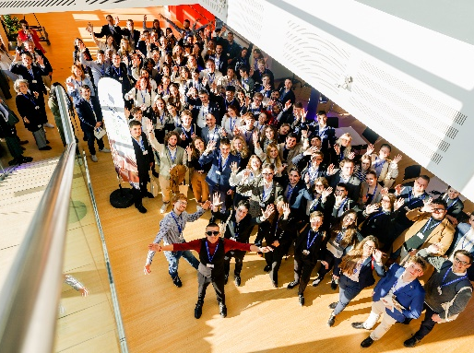

Miért érdemes részt venned?
Jó hangulatú és inspiráló eszmecserét folytathatsz Európa minden tájáról érkező diákokkal és fiatalokkal.
A többi résztvevővel együtt az lesz a dolgotok, hogy ötleteljetek és kreatív megoldásokkal álljatok elő a fiatalok szerepvállalásának növelésére és a részvételi demokrácia erősítésére.
A rendezvényt követően YEYS-oklevelet kapsz részvételedről.
Tájékoztató anyagokkal látunk el, melyeket megoszthatsz az osztályoddal, a barátaiddal és a családoddal.

Slide 16
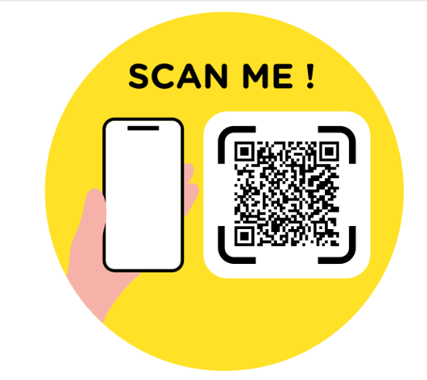





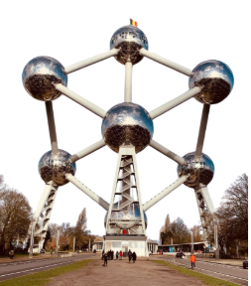


Maradjunk kapcsolatban!
Szkenneld be a QR-kódot, látogass el a weboldalra,
és kövesd a rendezvénnyel kapcsolatos híreket!
Szeretnél írni nekünk? Küldj e-mailt a youreurope@eesc.europa.eu címre.
További információk:
Your Europe, Your Say
@youreuropeyoursay
Találkozunk Brüsszelben!

Slide 17


